Slide 1
Библиотекарь и GPT-модели:
профессиональный диалог и контекст
Светлана Александровна Морозова
заместитель директора
фундаментальной библиотеки,
Российский государственный
педагогический университет
им. А.И. Герцена (Санкт-Петербург)

Slide 2
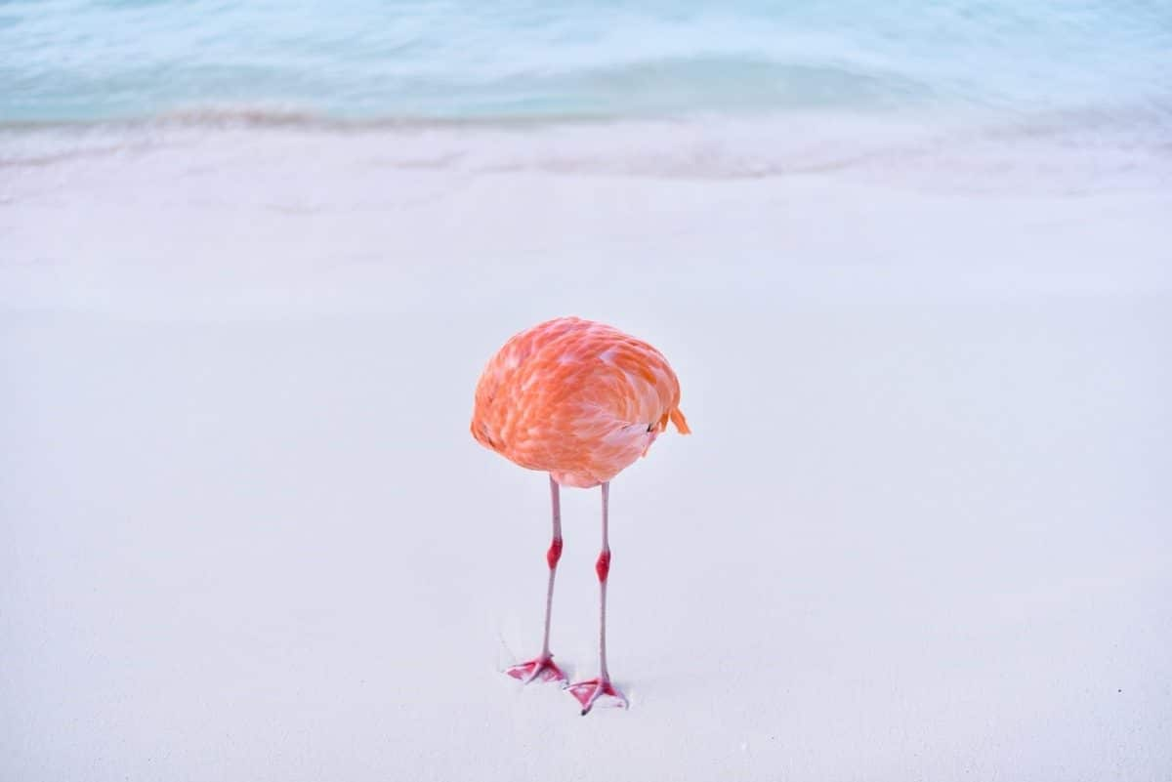
2023 2024
Борис Эльдагсен (Boris Eldagsen)
Майлз Эстри (Miles Astray)

Slide 26
